Slide 1



ПРОЕКТ «Родословная моей семьи»
Воспитатель МБДОУ ДС№9
«Малахитовая шкатулка»
Николкина С.М.

Slide 2
Актуальность
Каждому человеку интересно узнать, откуда он происходит, кем были его предки, где его настоящая "малая Родина". Откуда я родом? Интерес к своему прошлому, своим корням, знанию того, откуда ты родом – это в крови у каждого нормального человека. С семьи начинается жизнь человека, здесь происходит формирование его как гражданина. Семья — источник любви, уважения, солидарности и привязанности, то, на чем строится любое цивилизованное общество, без чего не может существовать человек.

Slide 3
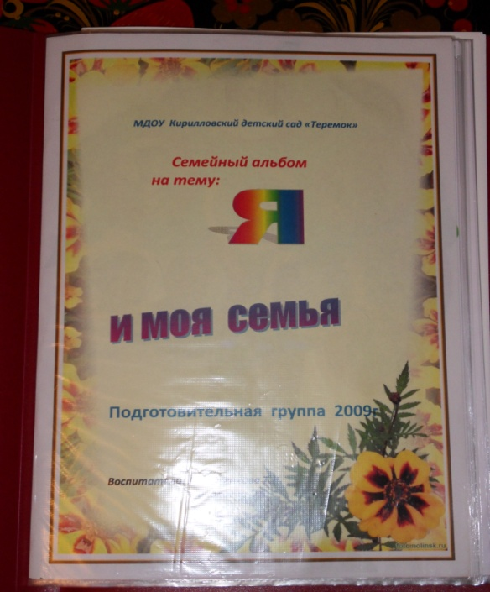
Цель:
содействие возрождению традиций семейного воспитания;
сплотить родителей и детей, заинтересовать их одним общим делом.

Slide 4
Задачи:
- познакомиться с историей создания и развития каждой семьи;
- показать необходимость знания своей родословной;
- способствовать установлению более тесных взаимоотношений детей и их родителей.

Slide 5
Вид проекта: информационно- творческий.
Участники проекта: дети подготовительной группы и их родители; воспитатели.
Срок проекта: 1 месяц (краткосрочный)

Slide 6
Предполагаемый результат:
1.Способствовать закреплению интереса к своей семье.
2. Воспитывать любовь и уважительное отношение к родителям и предкам.
3. Развивать партнёрские отношения в семье.

Slide 7
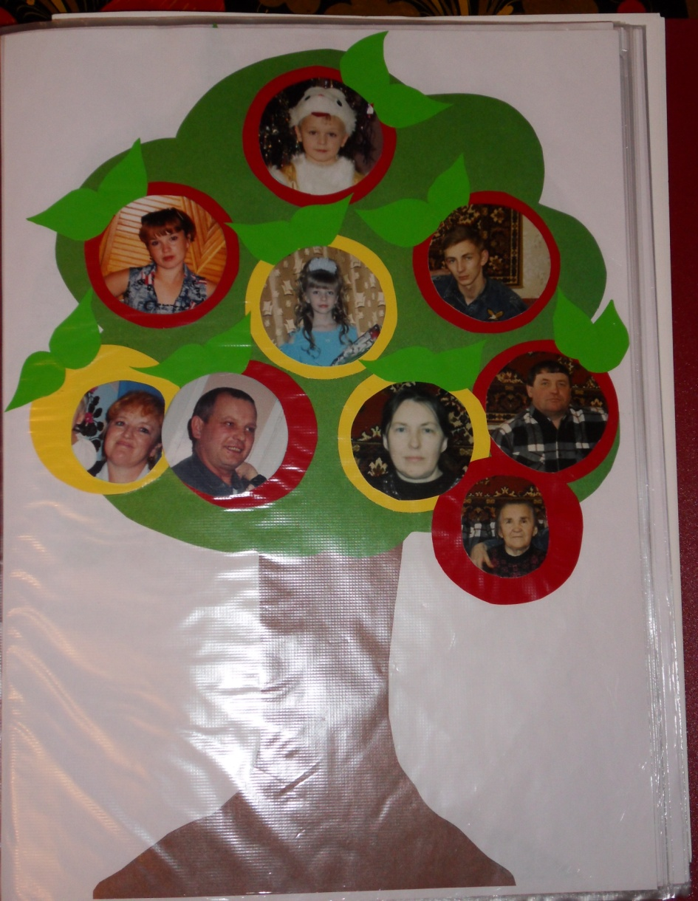
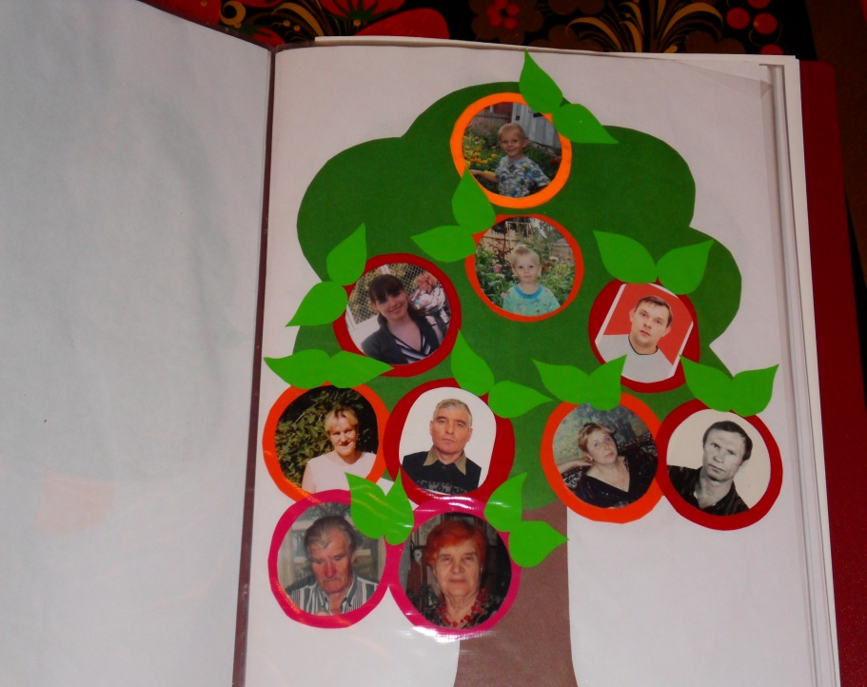
Этапы реализации проекта:
1. Подготовительный
2. Основной
3. Заключительный

Slide 8
Подготовительный этап
Постановка задач, целей.
Сообщить родителям о предстоящей работе по теме «Родословная моей семьи».
Подбор познавательной, художественной литературы.
Составление конспектов занятий, бесед по познавательному развитию.
Подбор наглядной информации для родителей.

Slide 9
Основной этап
Познавательные беседы:
«Моя родословная». «Ты и твое имя». «Моя семья». «Чем я порадую своих родителей».
Занятия по познавательному развитию:
«Моя семья». «Братья и сёстры». «О бабушках и дедушках». «Самый дорогой человек».
Занятия по продуктивной деятельности:
«Платье для мамы». «Вот какая мама».
Сюжетно – ролевая игра «Семья».
Участие родителей в жизни группы.

Slide 10
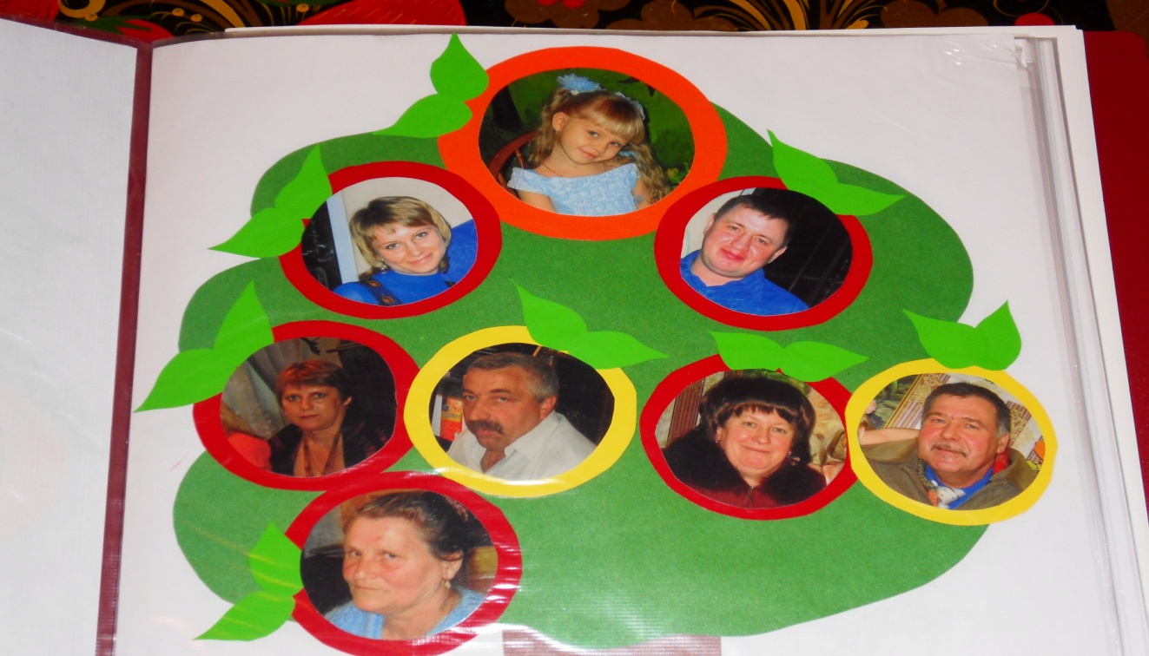
Заключительный этап
Составление альбома «Я и моя семья»
Спортивный праздник «Мама, папа, я – спортивная семья! ».

Slide 11
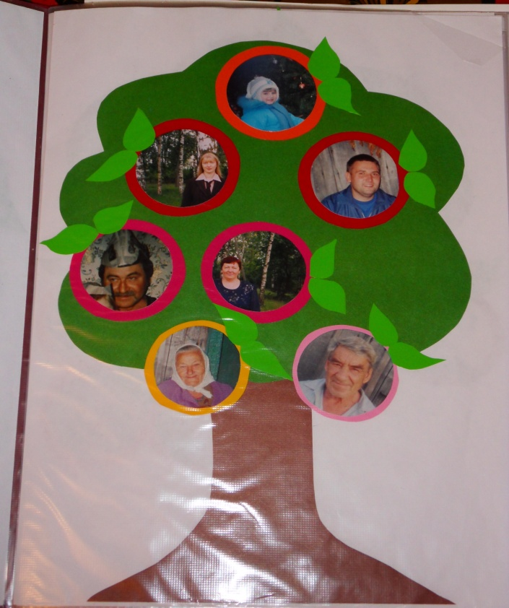
Результат проекта
Родители получили массу советов и рецептов по составлению родословных, осознали значимость этой работы
Дети расширили свой кругозор. У них развился интерес к истории
семьи, семейным традициям,
родословной.
Презентация альбома
«Я и моя семья»

